Slide 1
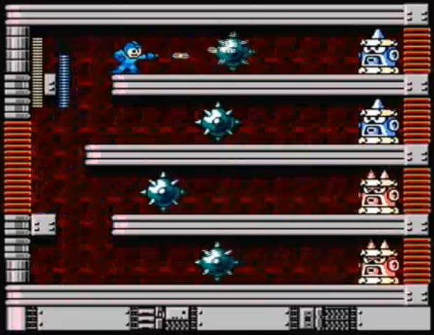
Présentation projet de Game Design session 2020-2021
Anthony LAMOUR

Slide 2
Inspiration :
Spike Pusher Mega Man 9

Slide 3
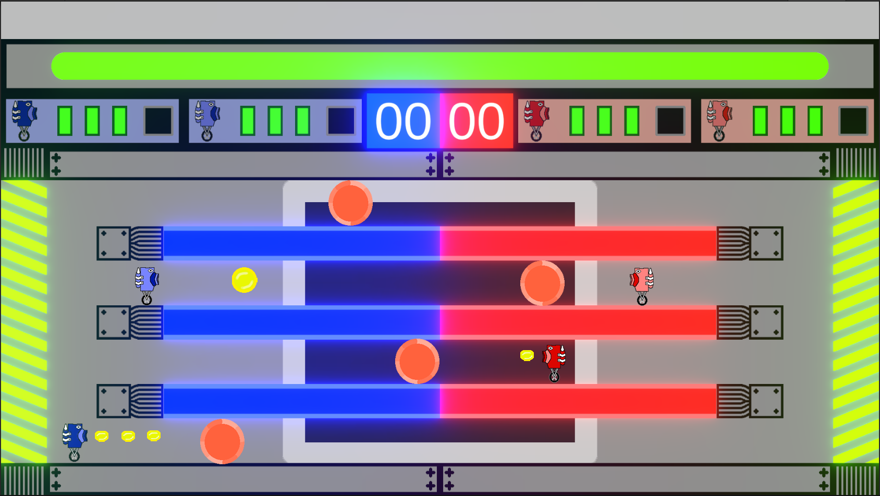
Problématique :
Créer un jeu vidéo basé sur un boss de jeu vidéo
Question centrale :
Comment créer un jeu multijoueur court et fun à partir d’un boss de jeux vidéo et de ses mécaniques ?

Slide 4
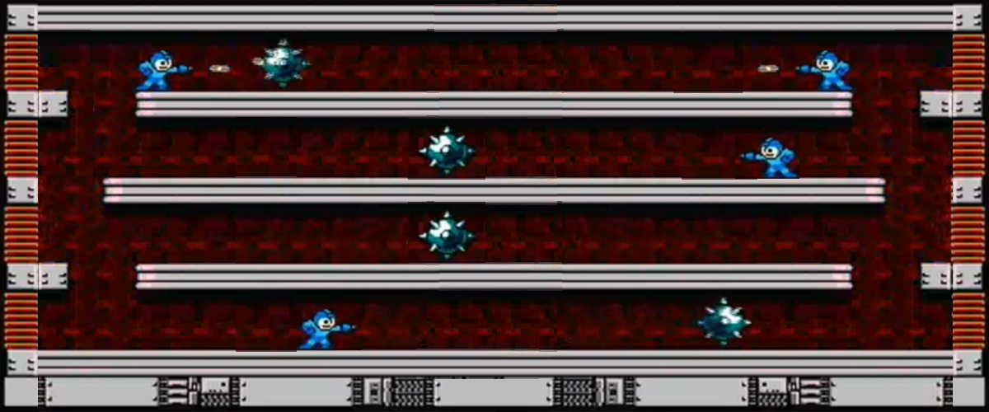
Idée générale du jeu :

Slide 5
Intentions de jeu :
Rapide et fun
Plusieurs joueurs
Accessible et simple a prendre en main
Pousser à la coopération et la compétition entre les joueurs
Réalisable en 1 ans par une personne

Slide 6
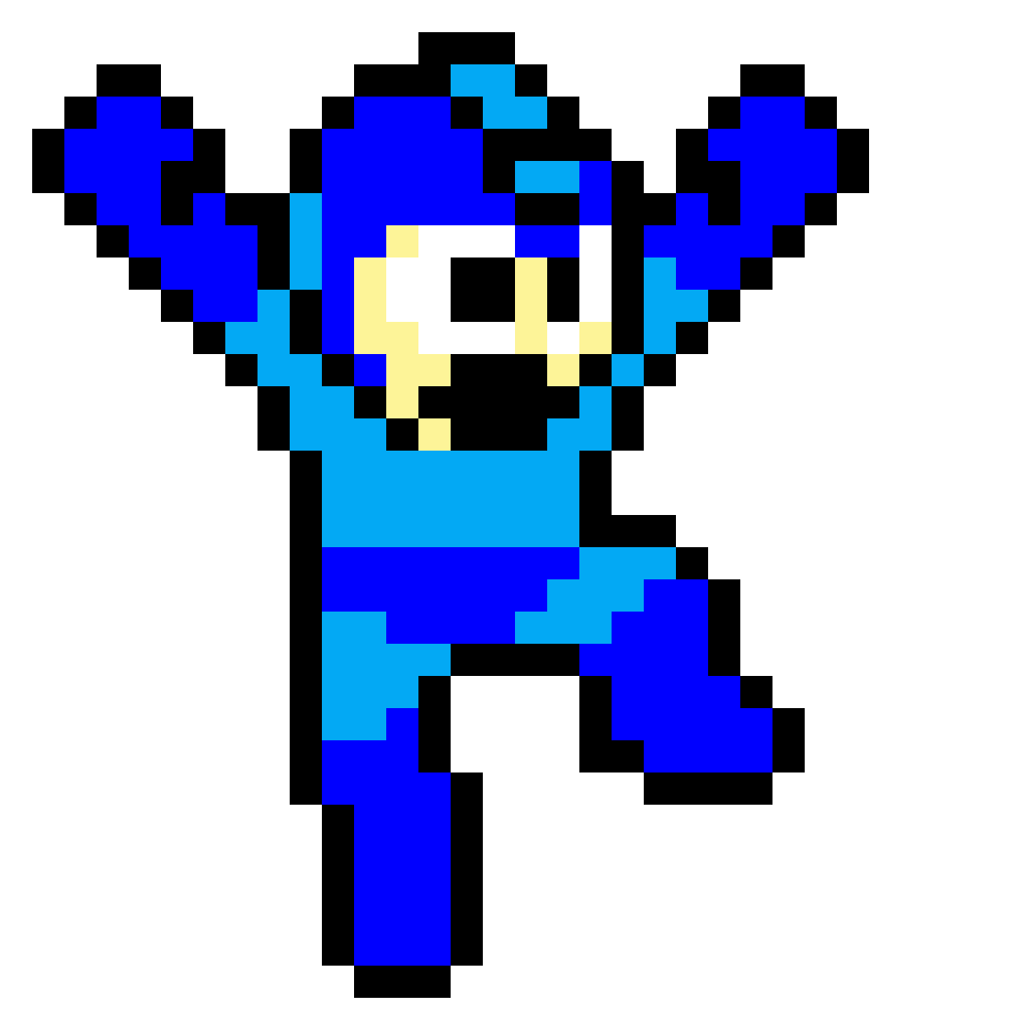
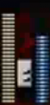
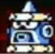
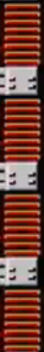
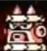
Eléments non conservés :

Slide 7
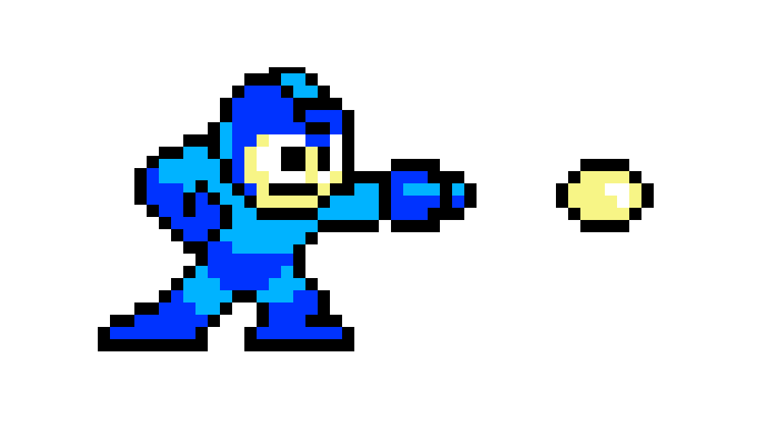
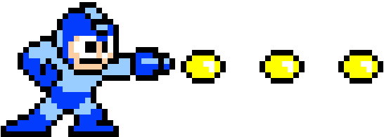
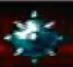
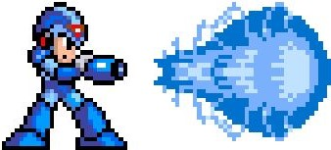
Eléments conservés :
Modes de tirs + limite de projectiles
4 étages
Balles à pousser qui tue le joueur au contact

Slide 8

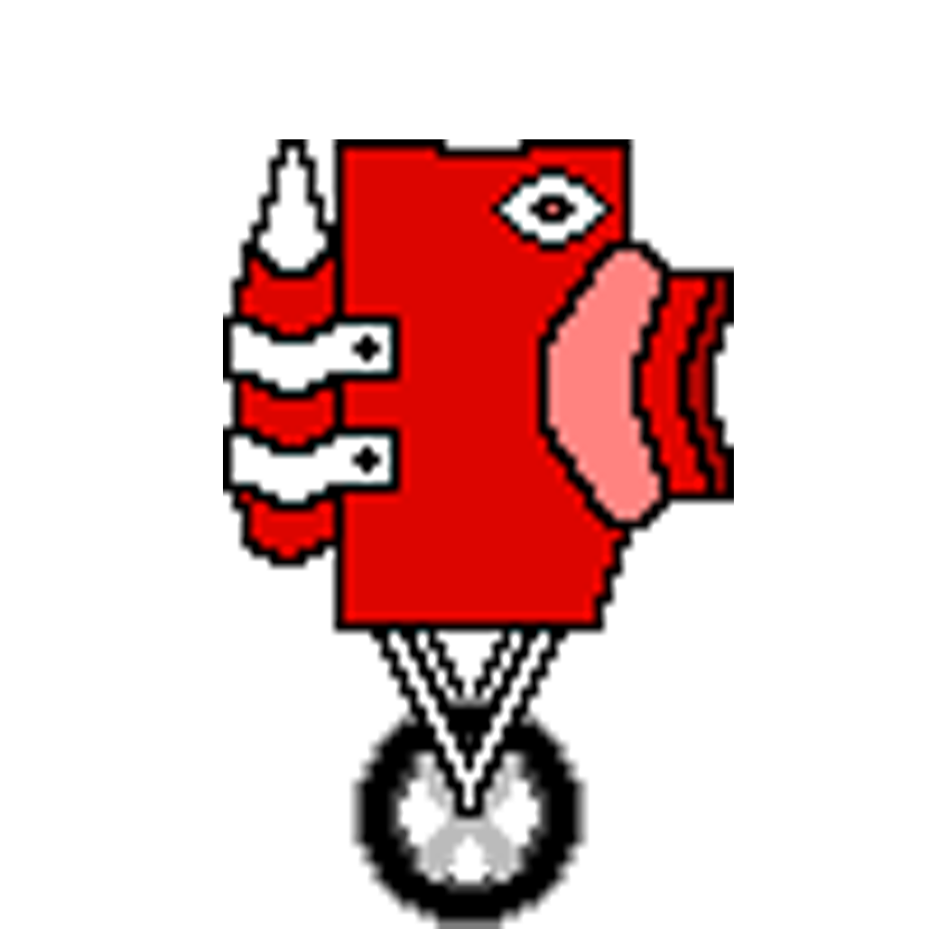
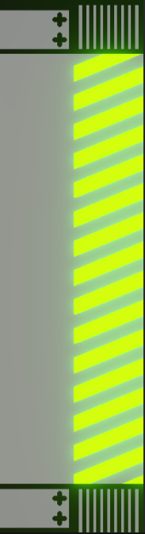
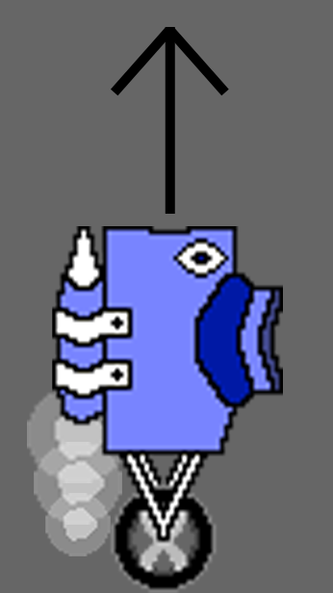
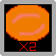
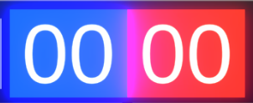

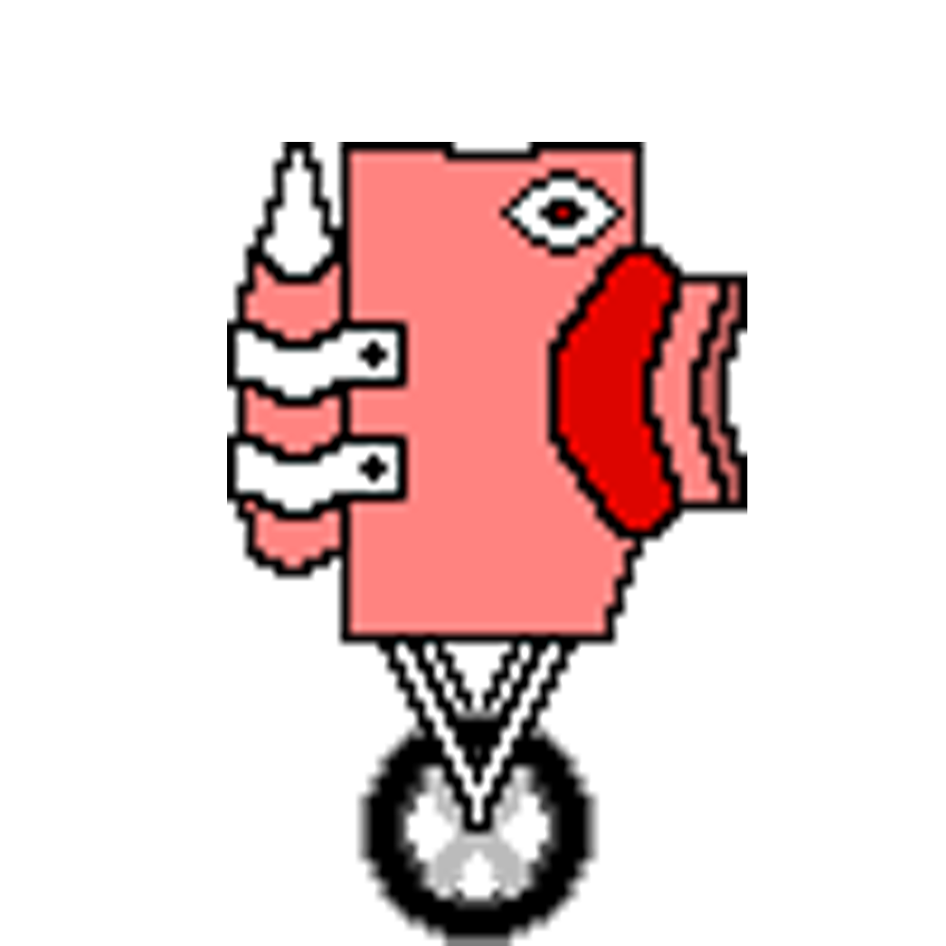
Eléments ajoutés :
Jetpacks
Bonus
Score
Multijoueur
Buts
Timer
Surcharge de balle

Slide 9
Graphisme :

Slide 10
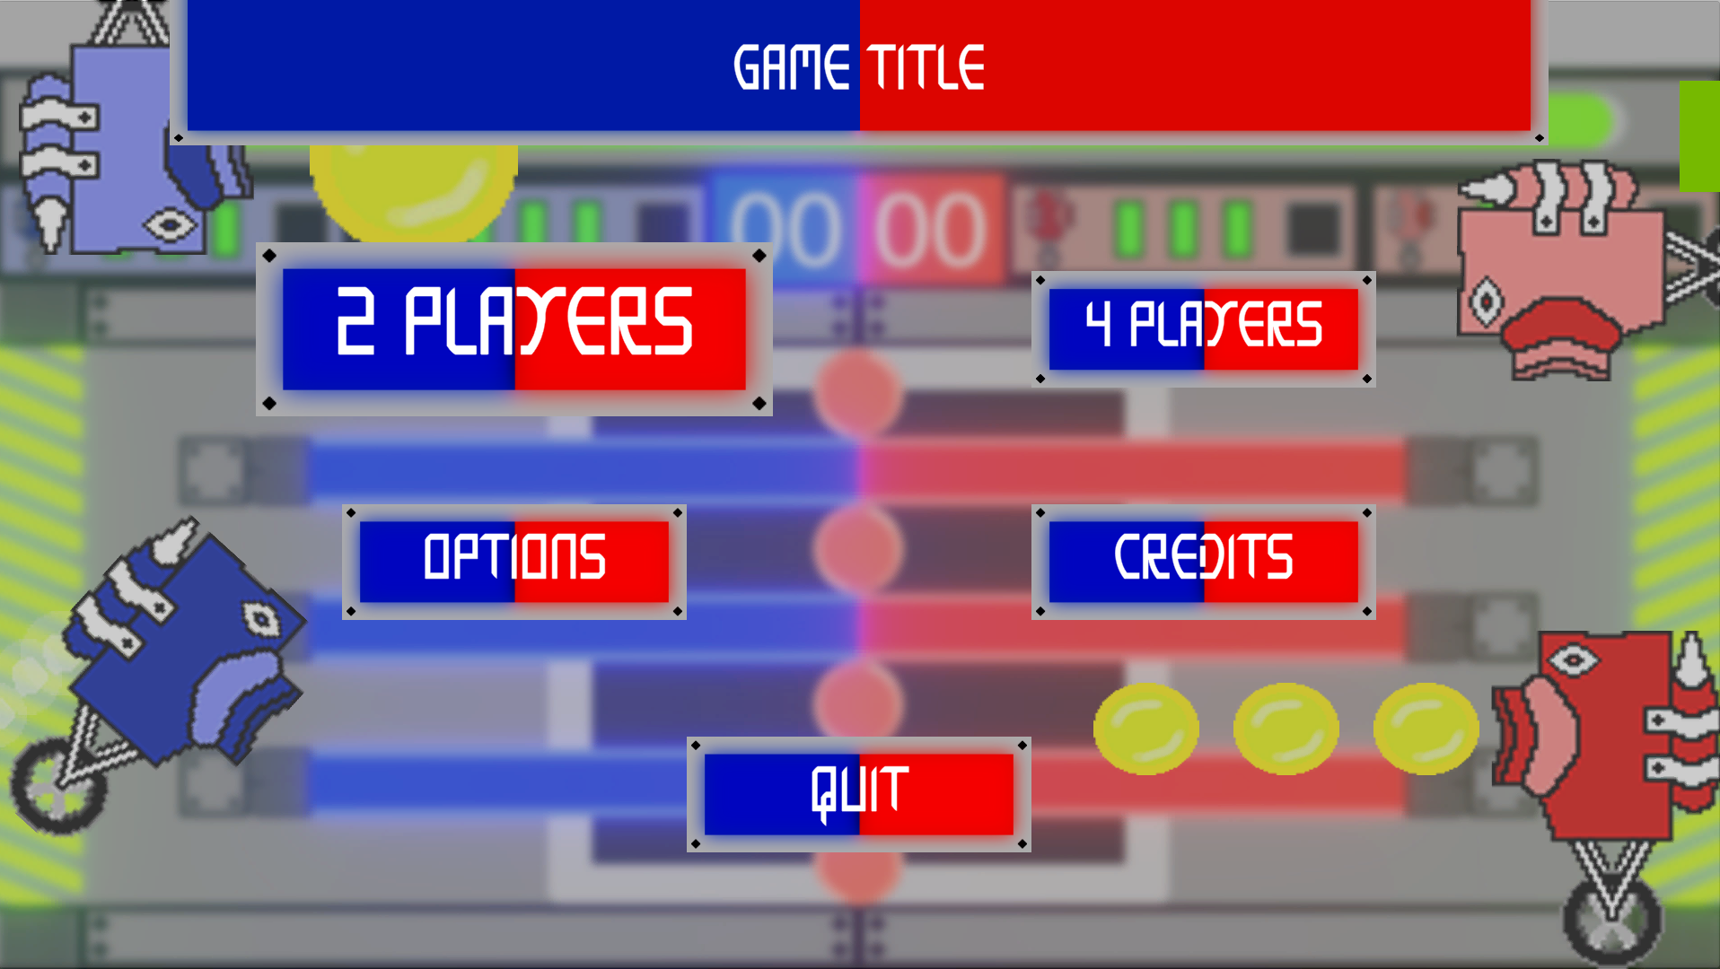
Interface menu :

Slide 11
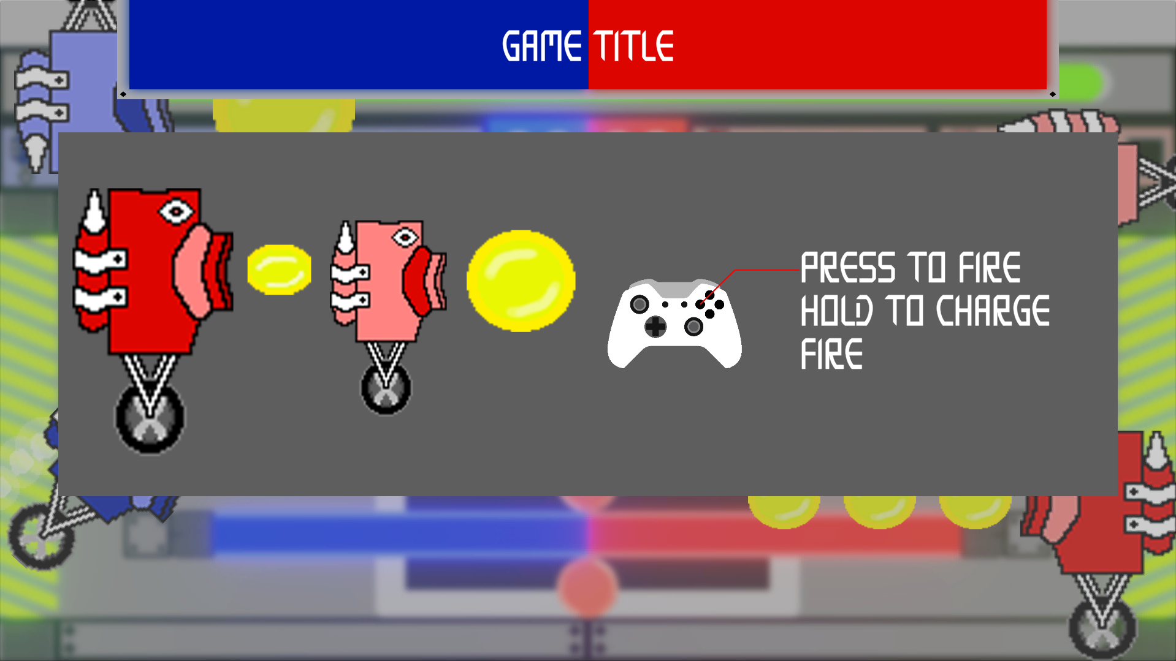
Interface tutoriel :

Slide 12
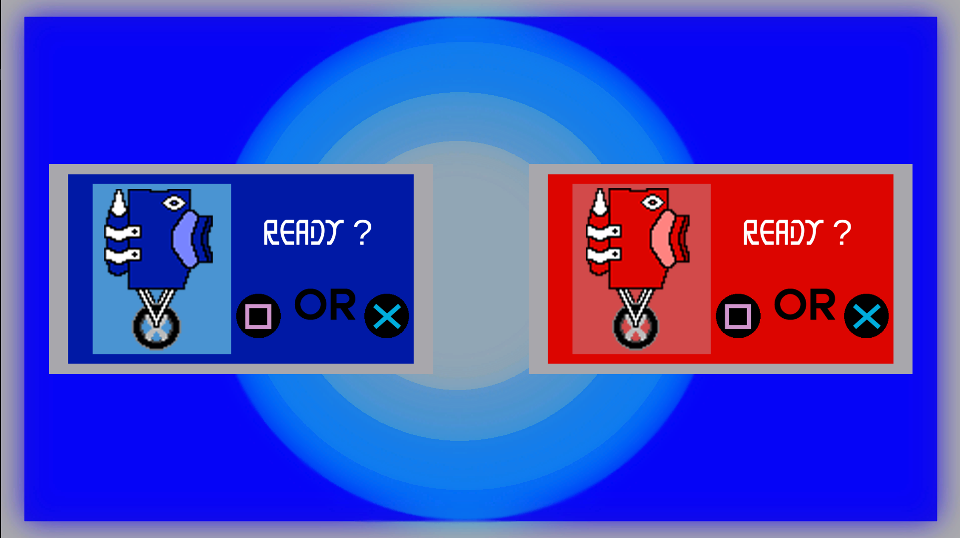
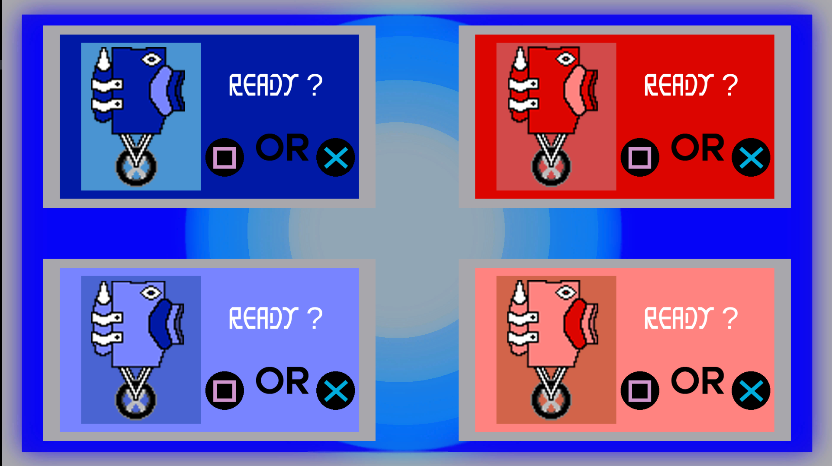
Interface d’assignation des joueurs :

Slide 13
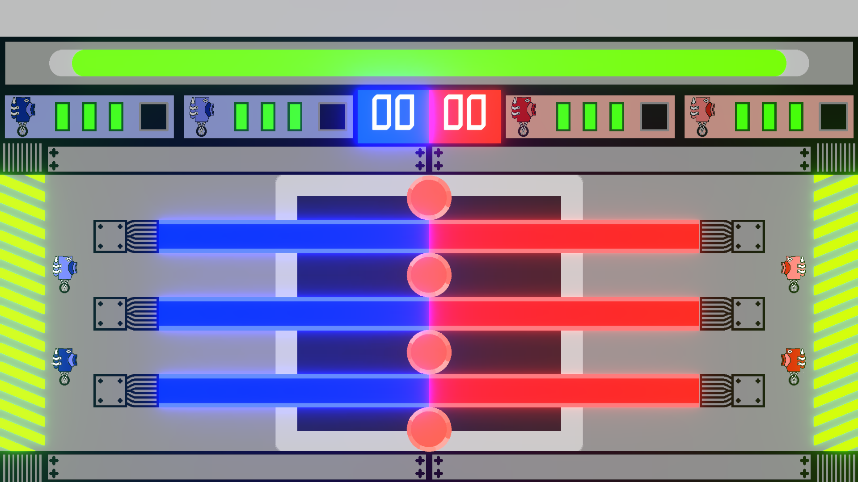
Interface de niveau :

Slide 14
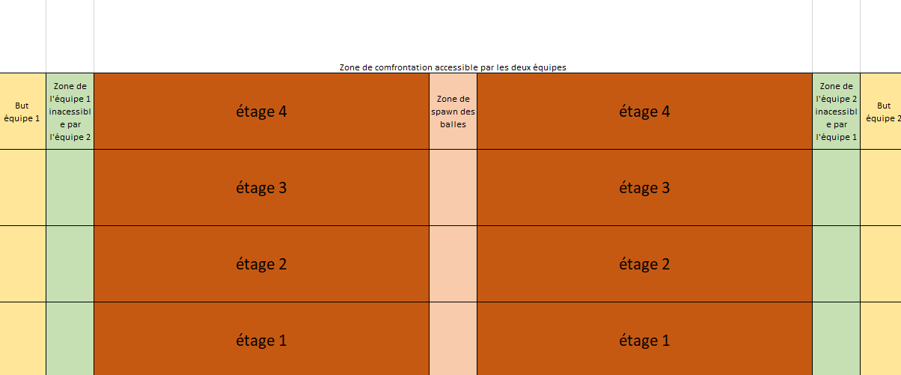
Draft :

Slide 15
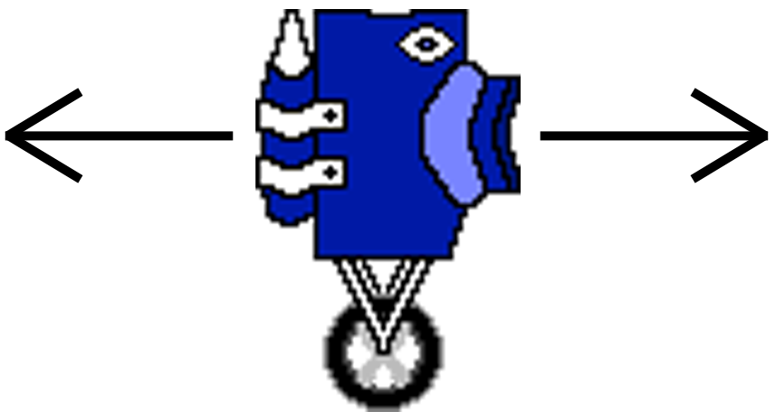
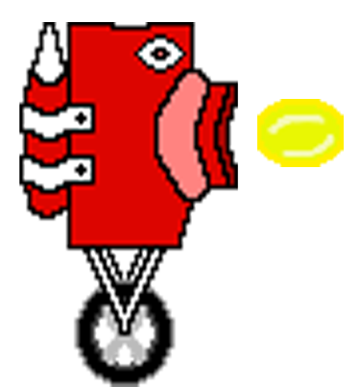
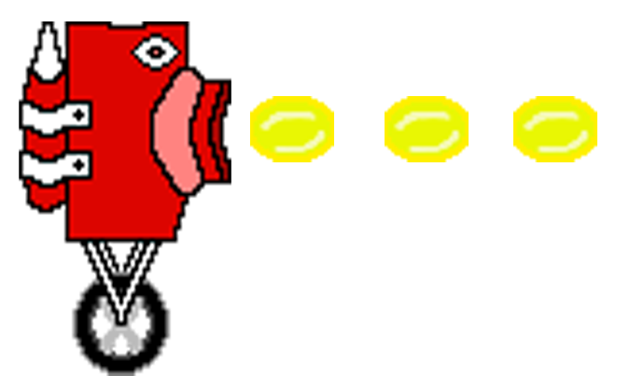
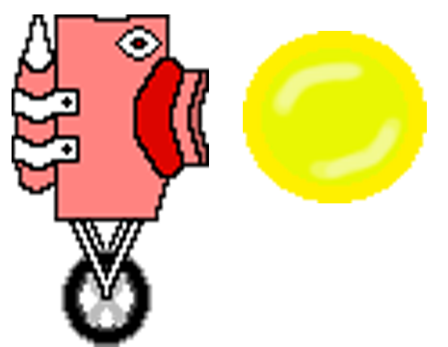
Personnages :

Slide 16






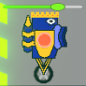


Changements :
Ajout de costumes :
Modification des logos inputs :
Mise en avant du timer lors du lancement :
Ajout de feedback pour le tir chargé :

Slide 17
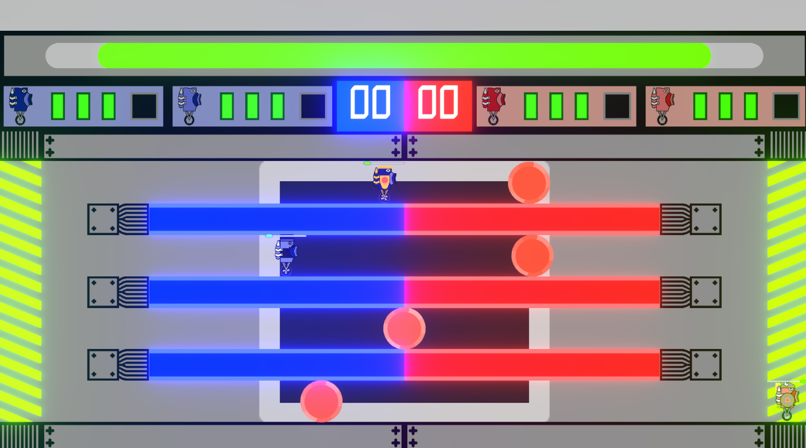
Conclusion :

